Slide 1
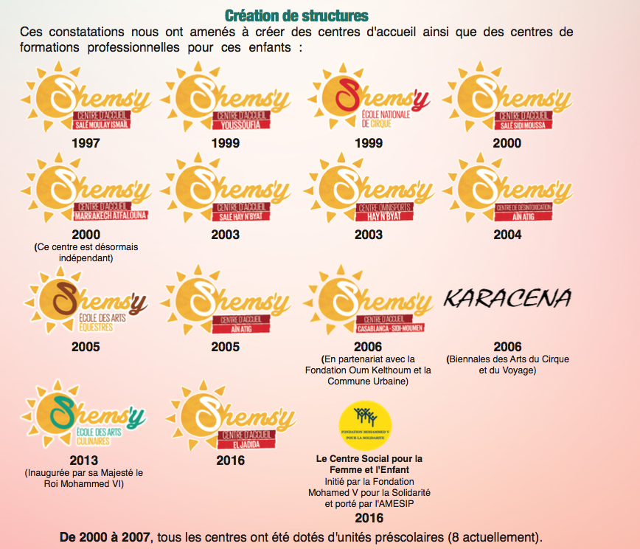
QUI SOMMES-NOUS
Au cours des quelques années qui ont précédé 1996, les membres fondateurs de l’A.M.E.S.I.P. ont constaté le nombre toujours plus élevé d'enfants sillonnant les rues de Rabat, pendant les heures scolaires, se livrant à la sauvette à de multiples activités parallèles... Beaucoup d'entre eux avaient commencé à s'adonner à différentes formes de toxicomanie : inhalation de produits hallucinogènes, consommation de psychotropes. La plupart étaient couverts de vermine et souvent malades.
Une enquête pour déterminer leur origine géographique a été diligentée, tous avaient quitté prématurément l’école ou ne l'avaient jamais fréquentée. Dès la fondation de l’A.M.E.S.I.P., nous avons organisé une enquête dont les résultats nous ont indiqué la marche à suivre pour agir avec ef cacité contre ce phénomène des « enfants en situation précaire ».
Très succinctement, cette enquête a révélé les point suivants : La grande majorité de ces enfants venaient surtout de Salé et en partie de certains quartiers périphériques de Rabat. Tous ces enfants avaient une famille de parents proches mais les liens familiaux étaient distendus ou quasi inexistants. Le pourcentage de llettes par rapport aux garçons était très faible (environ 6%). La fourchette d'âges allait de 6-16 ans avec un « pic » autour de 11-14 ans.

Slide 2
NOS MISSIONS

Slide 3
ORGANIGRAMME

Slide 4
NOS PARTENAIRES
JE PENSE qu’on a pas besoin d’avoir cette onglet on defilera les partenaire en bas de page uniquement

Slide 5


DISTINCTIONS

Slide 6
Mot de la presidente
Le combat d'une vie.
Devant le constat de tant d' enfants livres à eux mêmes, exclus dans la plus grande indifférence, des hommes et des femmes de bonne volonté ont décidé d'agir en mettant en place une stratégie de développement de proximité, pour faire régner le vivre-ensemble dans nos quartiers.
L'Amesip est en prise directe avec la société, nos équipes de travailleurs sociaux donnent le meilleur d'elles mêmes, sillonnent les rues pour persuader ces enfants que la rue est une voie sans issus !
Convaincu que notre société repose sur la solidarité, notre engagement a été d'améliorer le quotidien de ces enfants, tisser des liens avec leur famille, les éduquer, transmettre les valeurs universelles, former les jeunes, stimuler leur créativité, impulser les initiatives et les accompagner, cultiver les projets, générer des activités rémunératrices, dans le but d'ouvrir les esprits, de favoriser l'épanouissement des individus, de retrouver la dignité, de devenir autonome, de faire de la culture un levier de développement humain et de cohésion sociale, d' aider à plus d'espoir en l'avenir, de devenir maitre de leur destin, avec pour conséquence, de valoriser le territoire par des initiatives humaines, vivre au présent avec son patrimoine, mobiliser pour un avenir humaniste.
Le succès de ce défi de société necessite l'implication des collectivités locales, des régions, des organismes nationaux et internationaux, des entreprises socialement responsables, des services de cooperation des ambassades, des mecenes, des médias, des influenceurs, des passeurs d'idées et des bâtisseurs de rêves........
Mettons toute notre énergie pour que notre jeunesse soit fière d'être marocaine, et qu'elle se sente utile à son pays.
Soyons tous habités pour que nos jeunes trouvent chacun leur place dans le monde. Aidons les à édifier un Maroc serein, juste et moderne.

